Slide 1
Idea inicial de Investigación
Martha Gabriela Avila Camacho
Octubre 2021

Slide 2
De dónde surge una IDEA de investigación?
Hernández-Sampieri y Mendoza-Torres (2018, p. 27)

Slide 3
Antecedentes o estudios previos
Revisar estudios, investigaciones y trabajos anteriores, especialmente si uno no es experto en el tema ayuda a:
Evitar temas que ya se han investigado tan a fondo que se conocen ampliamente.
Estructurar con mayor claridad la idea de investigación.

Slide 4
Podemos encontrar:
Temas investigados, estructurados y formalizados
Temas ya investigados, pero menos estructurados y formalizados
Temas poco investigados y no estructurados
Temas no investigados o examinados de manera muy incipiente

Slide 5
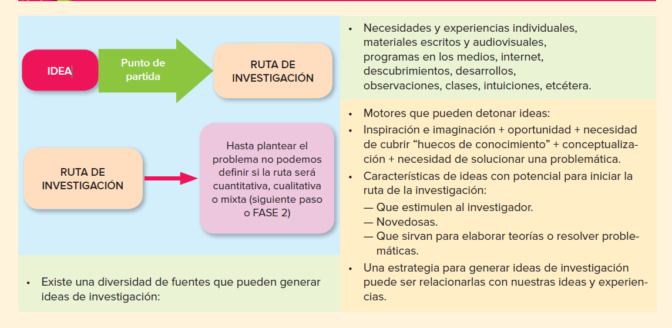
Hernández-Sampieri y Mendoza-Torres (2018, p. 33)

Slide 6
Trabajo para la semana del 11-15 de Octubre
Trabajo para la semana del 11-15 de Octubre
Delimitar la idea de la investigación
Con base en la idea más clara:
Objetivo general
Objetivos específicos
Preguntas de investigación
Recuperar tres investigaciones que trabajen el mismo problema (tema):
Método empleado
Resultados
Conclusiones principales
 | Investigación 1 | Investigación 2 | Investigación 3
Autores
Link
Método empleado
Resultados
Principales conclusiones

